Slide 1

CROWDFUNDING
Le financement pour les projets et startups

Slide 2
Schéma de financement « traditionnel »
Investisseurs
Banque
Famille, Amis
Economies
Projet

Slide 3
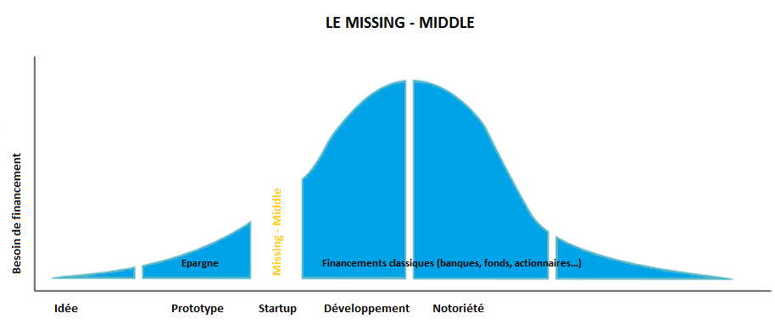
Comment financer les startups ?

Slide 4
L’ARRIVEE DU CROWDFUNDING
Investisseurs
Banque
Famille, Amis
La Foule
Economies
Projet

Slide 5
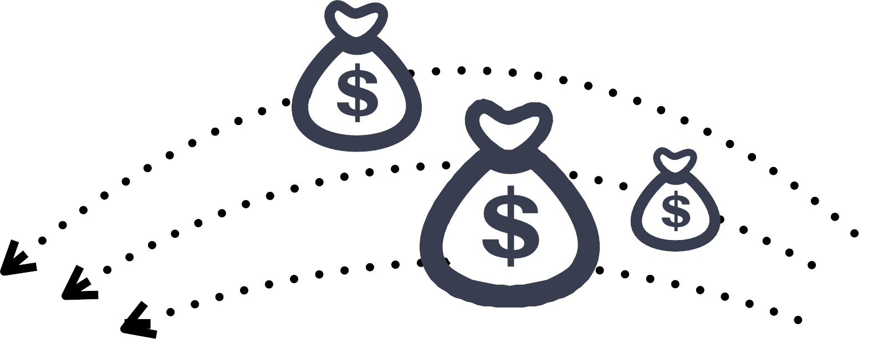





Schéma du financement participatif
Projet
Plateforme
Contributeurs
-
-
-
-
-
-
Famille Amis Collègues Particuliers Entreprises etc…
Contrepartie
-
-
-
Contrepartie (cadeau symbolique)
Remboursement
Dividendes

Slide 6


DIFFERENTS TYPES DE CROWDFUNDING
Contributeurs
Entrepreneur
Don avec récompense
Reward-based crowdfunding
Prêt
crowdlending
Prise de participation
crowdequity

Slide 7




LES CLES DU CROWDFUNDING
Le projet
La communication
La plateforme

Slide 8
MISAOTRA TOMPOKO
Merci pour votre attention

Slide 9
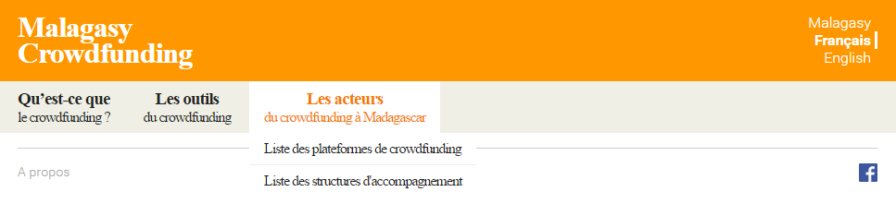
Plus d’informations
Page Facebook : https://www.facebook.com/malagasycrowdfunding/
Site internet version beta https://goo.gl/6KKetE :
Informations : présentation du crowdfunding, success stories
Outils : dépliant du crowdfunding, guide du crowdfunding, manuel de formation
Acteurs : liste des plateformes, liste des structures d’accompagnement

Slide 10
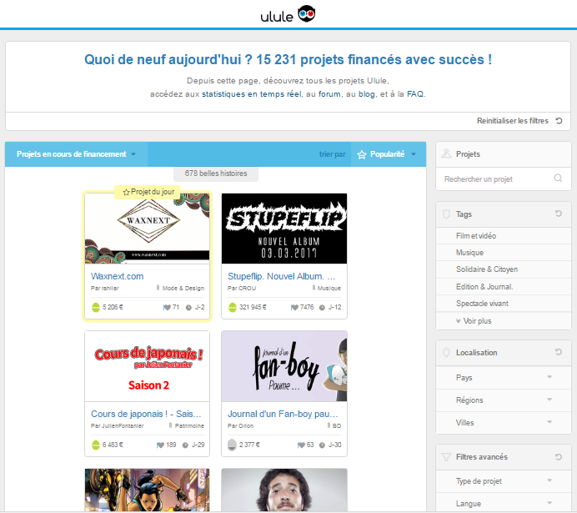

Slide 11
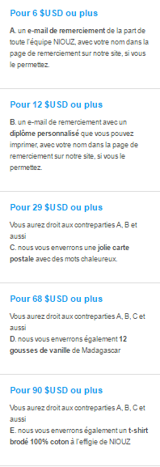

Slide 12
